Slide 1
Especificidade no Atendimento as Crianças e Adolescentes em Situação de Rua
Encontro nacional sobre os direitos socioassitenciais da população em situação de rua

Slide 2
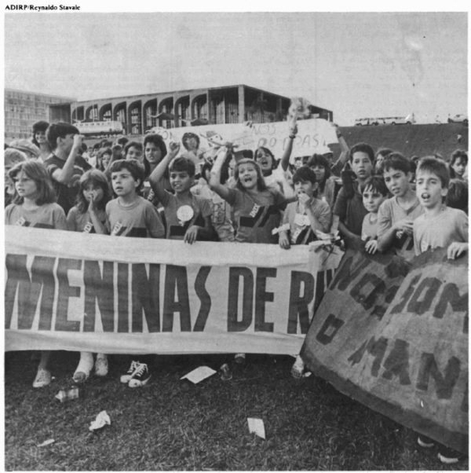
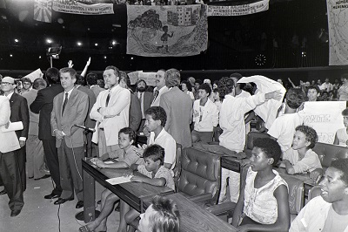
Pelo direito de tod@s

Slide 3
Erros históricos
O movimento da infância ter historicamente criminalizado os adultos em situação de rua;
O movimento da infância não ser autorizado a participar da elaboração da política nacional de inclusão da população em situação de rua;

Slide 4
A situação de rua de crianças e adolescentes
I - trabalho infantil;
II – mendicância;
III - violência sexual;
IV - consumo de álcool e outras drogas;
V - violência intrafamiliar, institucional ou urbana;
VI - ameaça de morte, sofrimento ou transtorno mental;
VII - LGBTfobia, racismo, sexismo e misoginia;
VIII – cumprimento de medidas socioeducativas ou medidas de proteção de acolhimento;
IX - encarceramento dos pais.
Outras situações: populações itinerantes, trecheiros, migrantes, desabrigados em razão de desastres, alojados em ocupações ou desalojados de ocupações por realização de grandes obras e/ou eventos.

Slide 5
Os desafios
Política para inclusão da população em situação de rua sem especificidades e sem participação do movimento da infância no seu processo de monitoramento;
O modelo “casa primeiro” não funciona para crianças e adolescentes;
Acolhimento institucional não foi pensado com especificidades;
Equipes profissionais sem formação específica;
Não desenvolvimento de educação social de rua pelas equipes de aproximação social;
Centros pop não atendem crianças e adolescentes;

Slide 6
Alguns avanços:
O conceito - Resolução nº 001/2016 CONANDA/CNAS;
Acolhimento Especializado - Resolução nº 001/2016 CONANDA/CNAS;
Orientações Técnicas para Educadores Sociais de Rua - Resolução nº 183/2017 CONANDA;
Atenção integral à saúde das mulheres e das adolescentes em situação de rua e/ou usuárias de crack/outras drogas e seus filhos recém-nascidos - Nota Técnica nº 001/2016 MDSA e MS;

Slide 7
Orientações Técnicas para Educadores Sociais de Rua Resolução nº 183/2017 CONANDA
Princípios da Educação Social de Rua;
Diretrizes Metodológicas: Observação Qualificada, Aproximação Progressiva e Respeitosa, Construção de Laços de Confiança;
Ações dos Educadores Sociais de Rua: Com as Crianças e Adolescentes, no Território e com a Rede de Proteção;
Ferramentas Metodológica.

Slide 8
Centro de referência especializado para População em Situação de Rua – Crianças e Adolescentes em análise no CNAS desde Novembro de 2016
Processo de implementação;
Serviços ofertados: Atendimento da equipe multidisciplinar, Segurança alimentar, nutricional e autocuidado, Ouvidoria, Bolsa-convivência;
Aspectos Metodológicos;
Articulação com outros serviços;
Estrutura do Centro POP - Crianças e Adolescentes
Demanda

